Slide 1
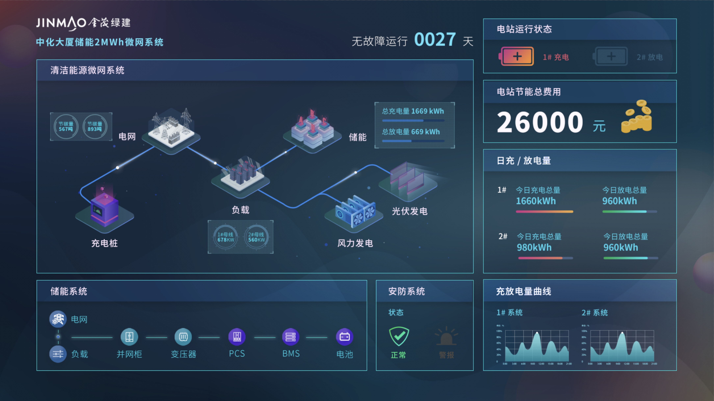
字显示不突出
都稍微大一点
可以采用电池图标
所有图标都加大
太不突出颜色重复
去掉风力发电
线条加突出
充放电功率曲线
EMS
采用箭头表示充放电方向
金茂物业

Slide 2
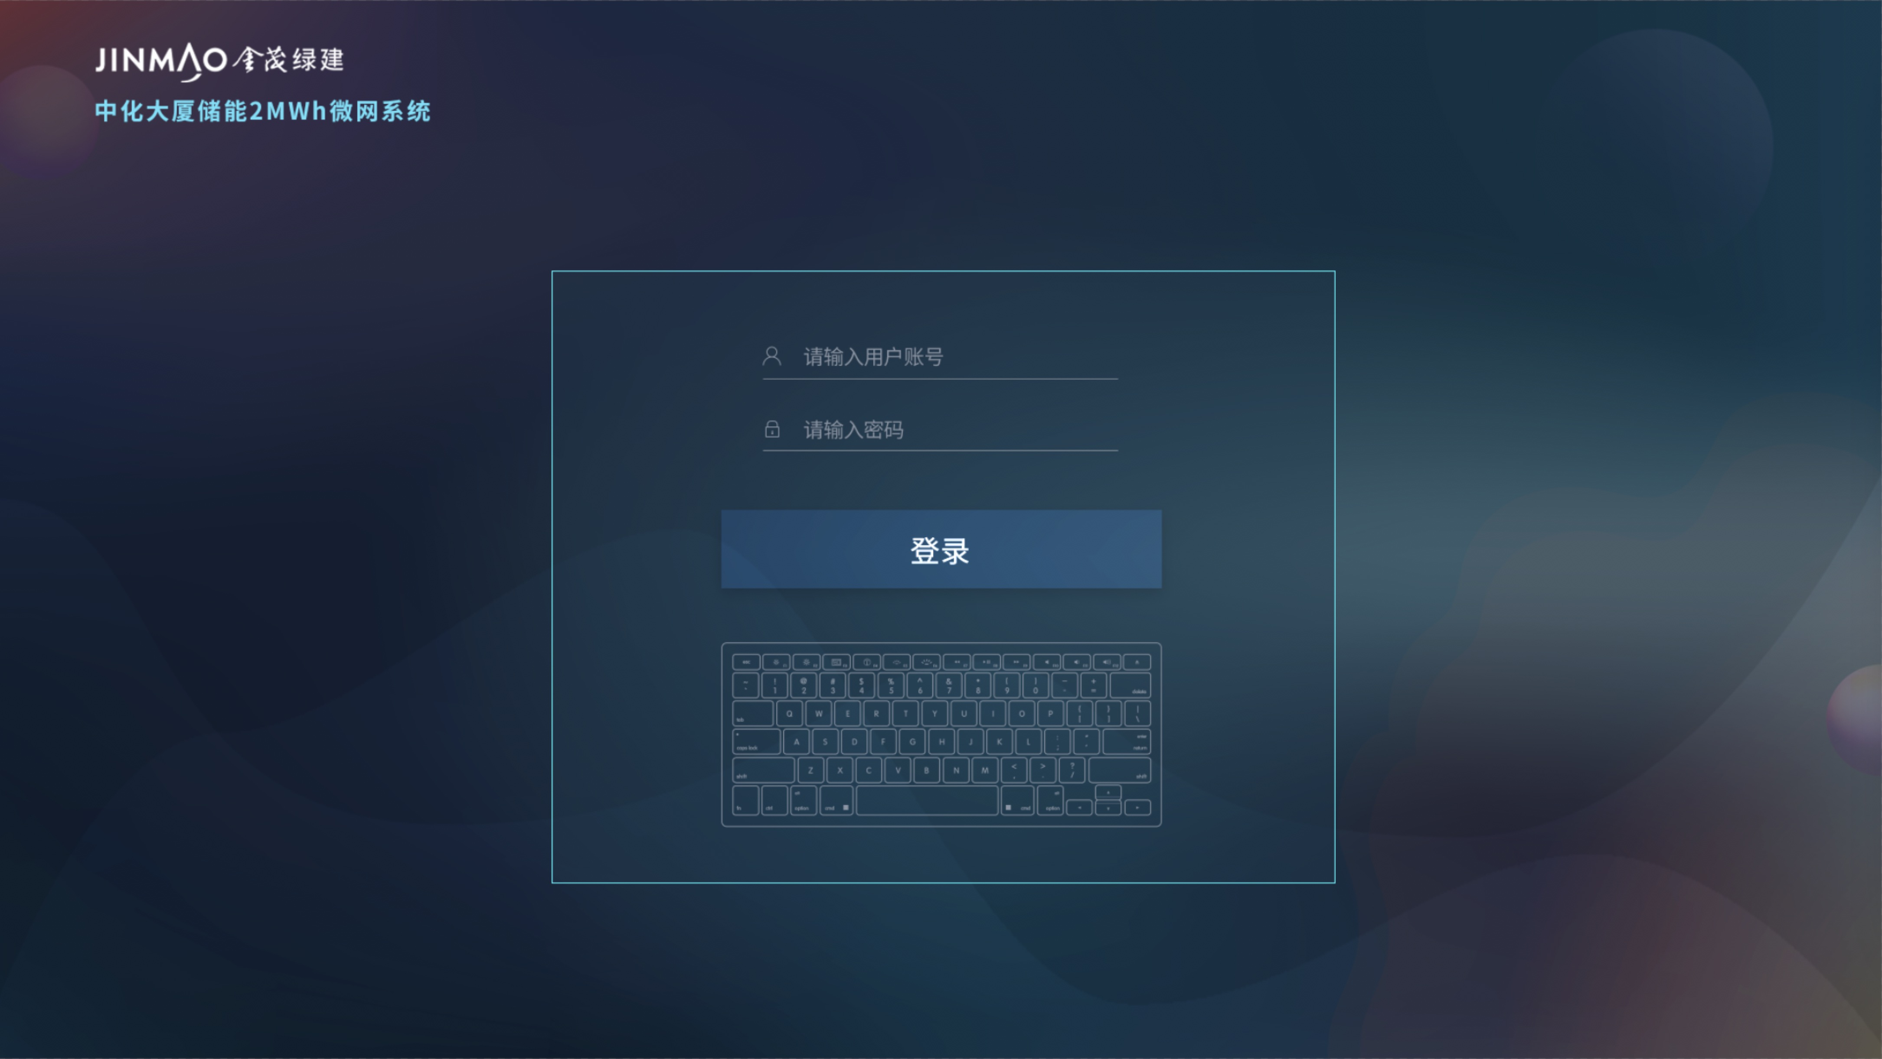

Slide 3
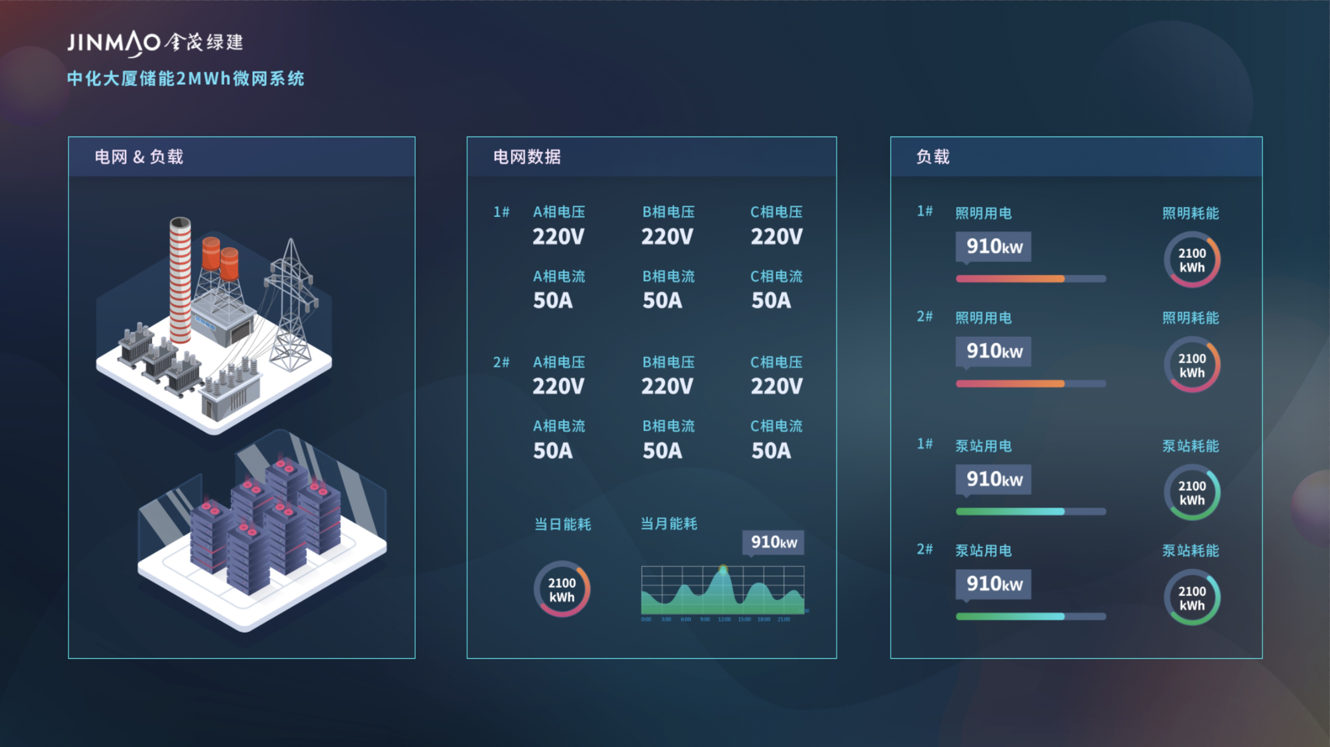
增加
柱状图
增加弹窗

Slide 4
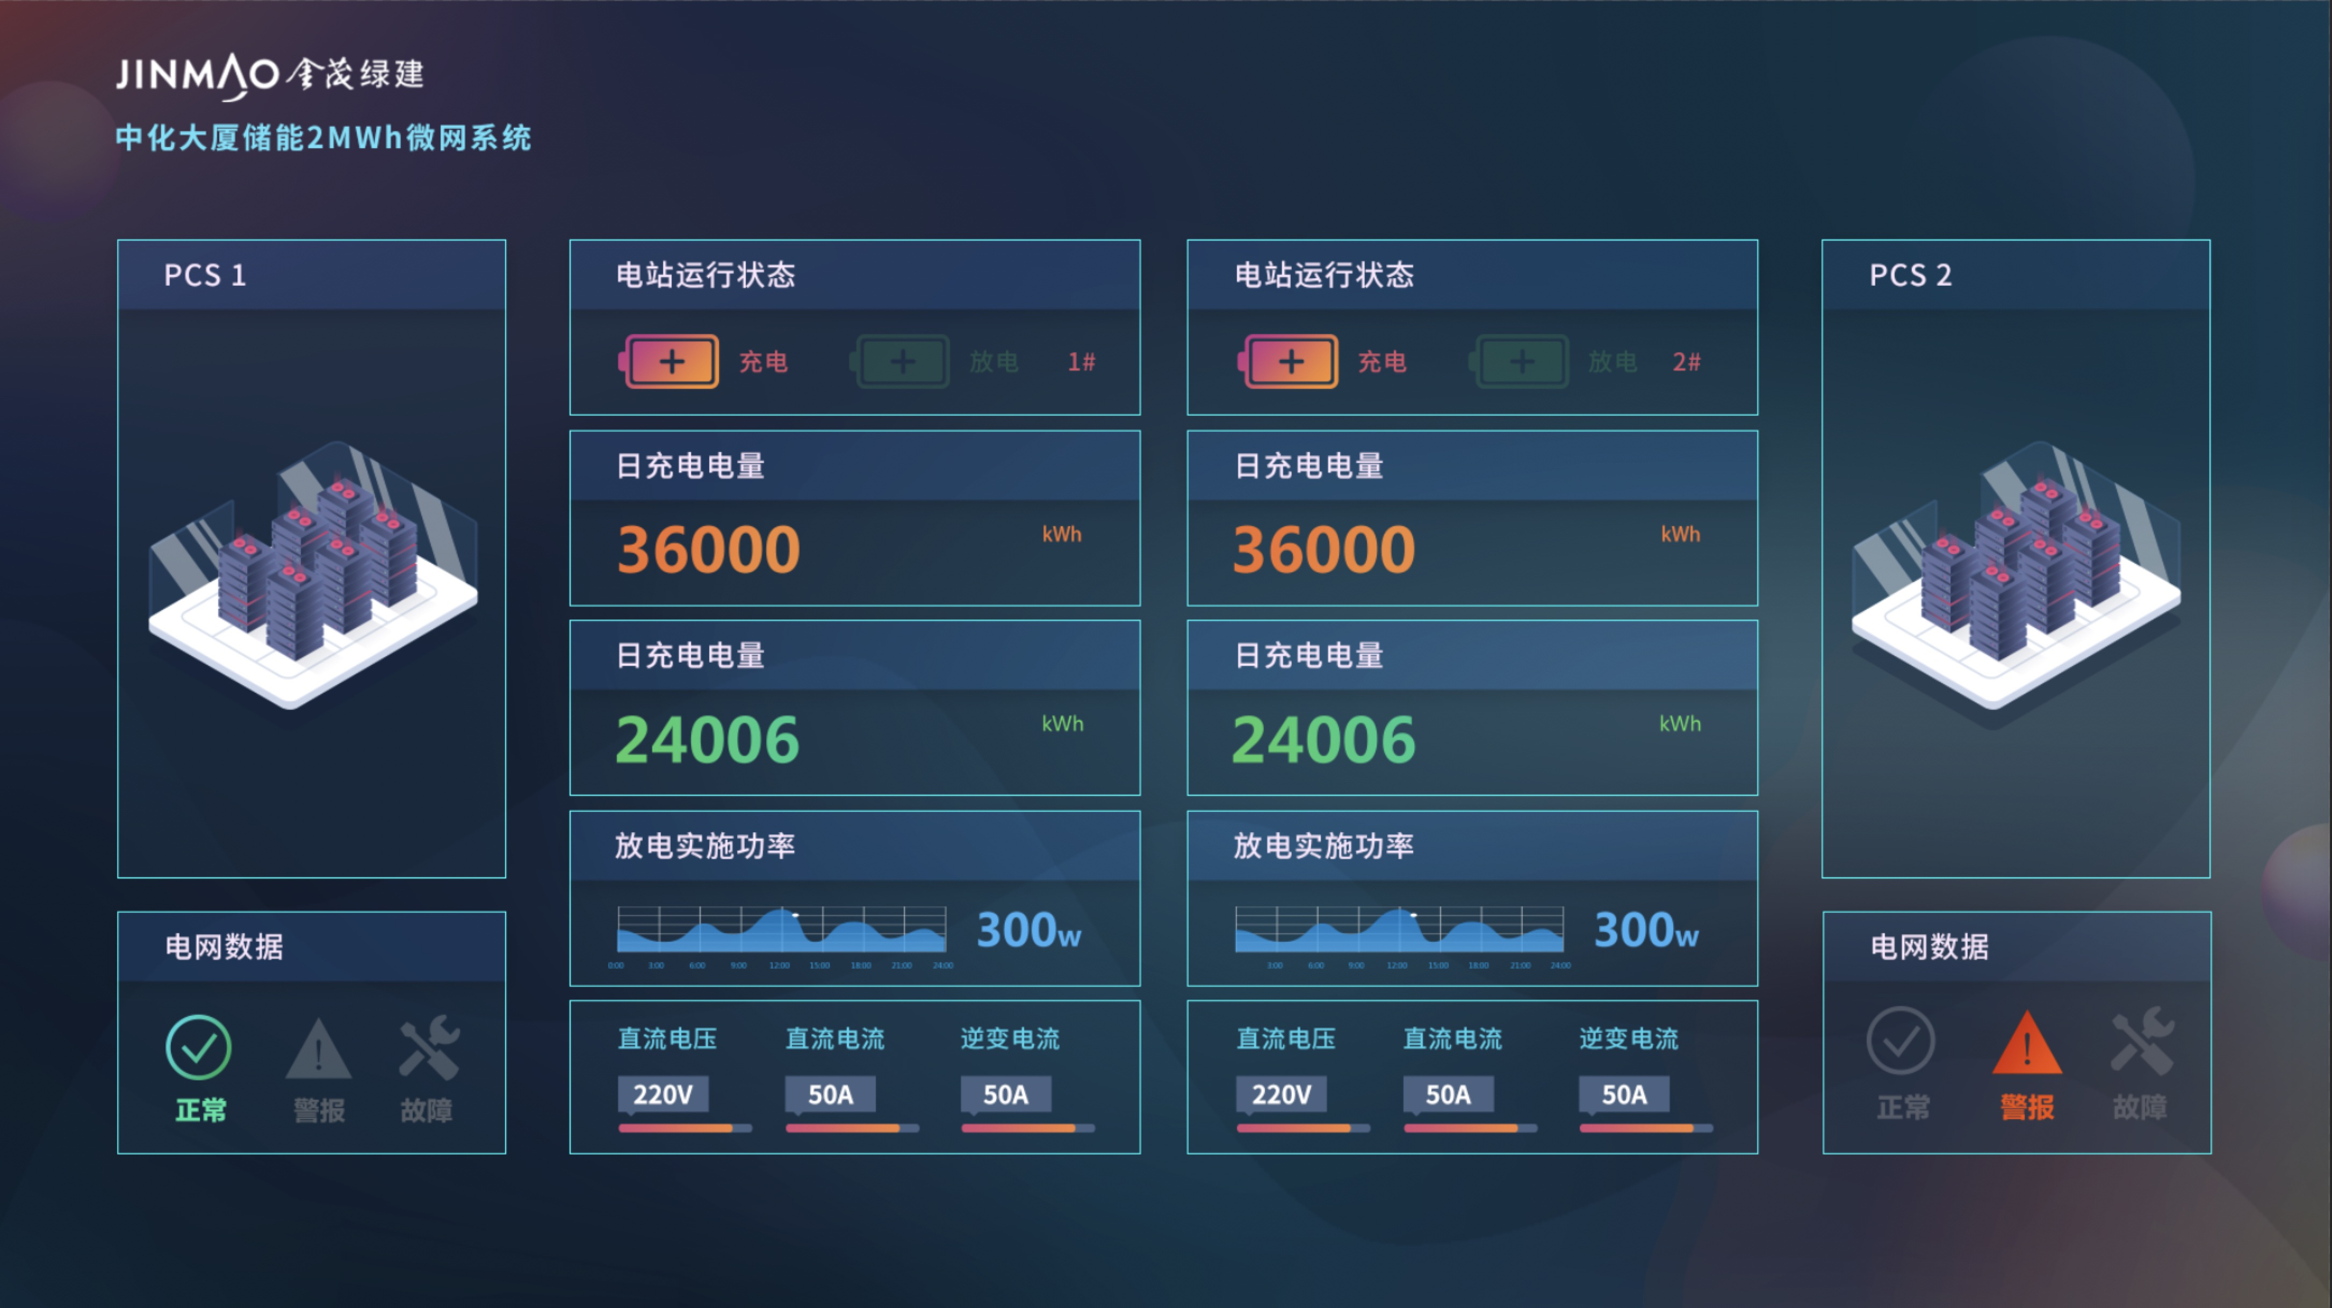

一周
日放电电量
日放电电量
可放大
可放大

Slide 5
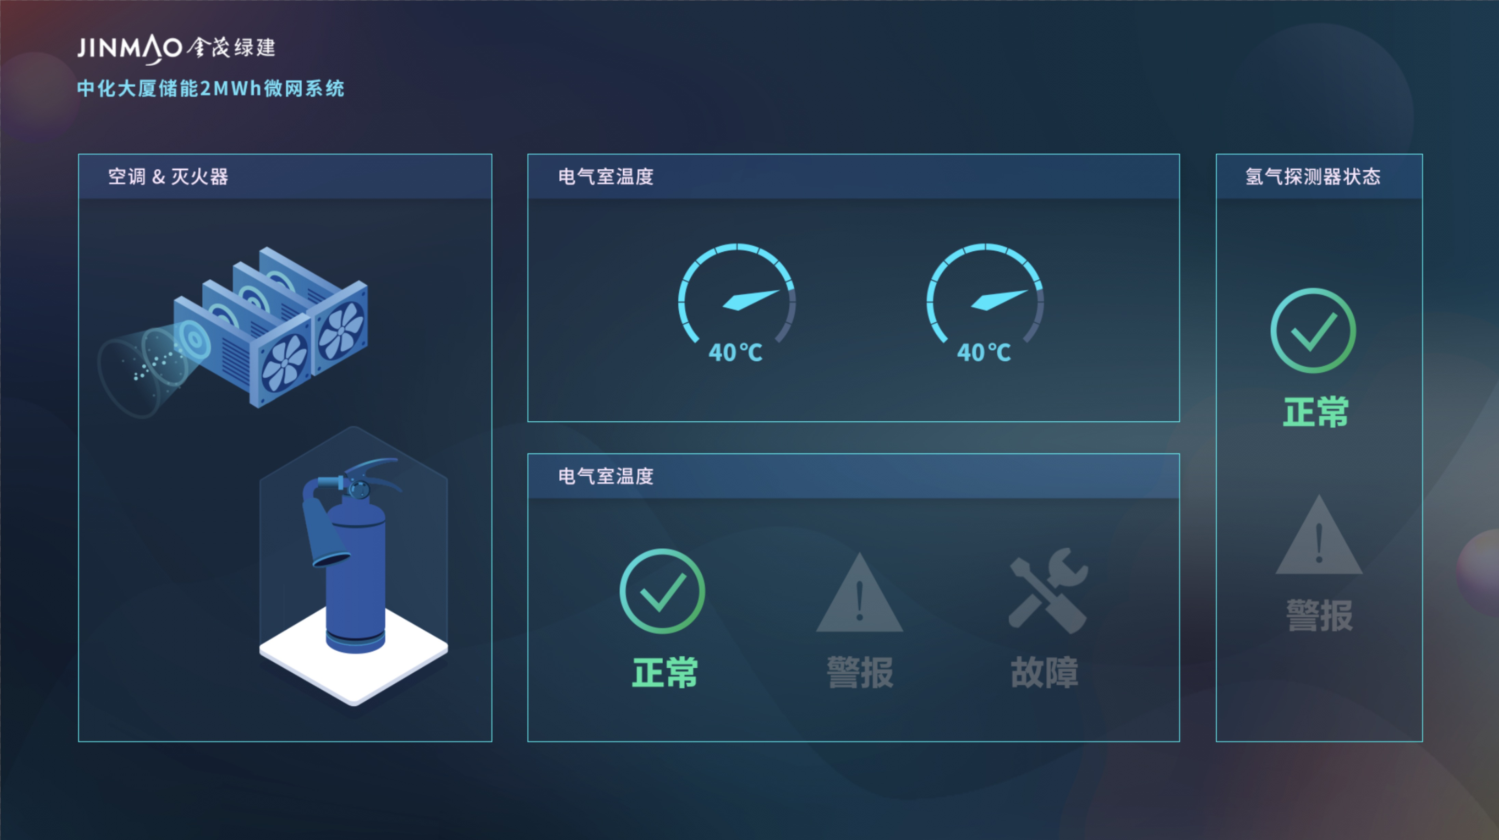
环境温度状态
电气室温度
电池室温度
安防系统状态

Slide 6
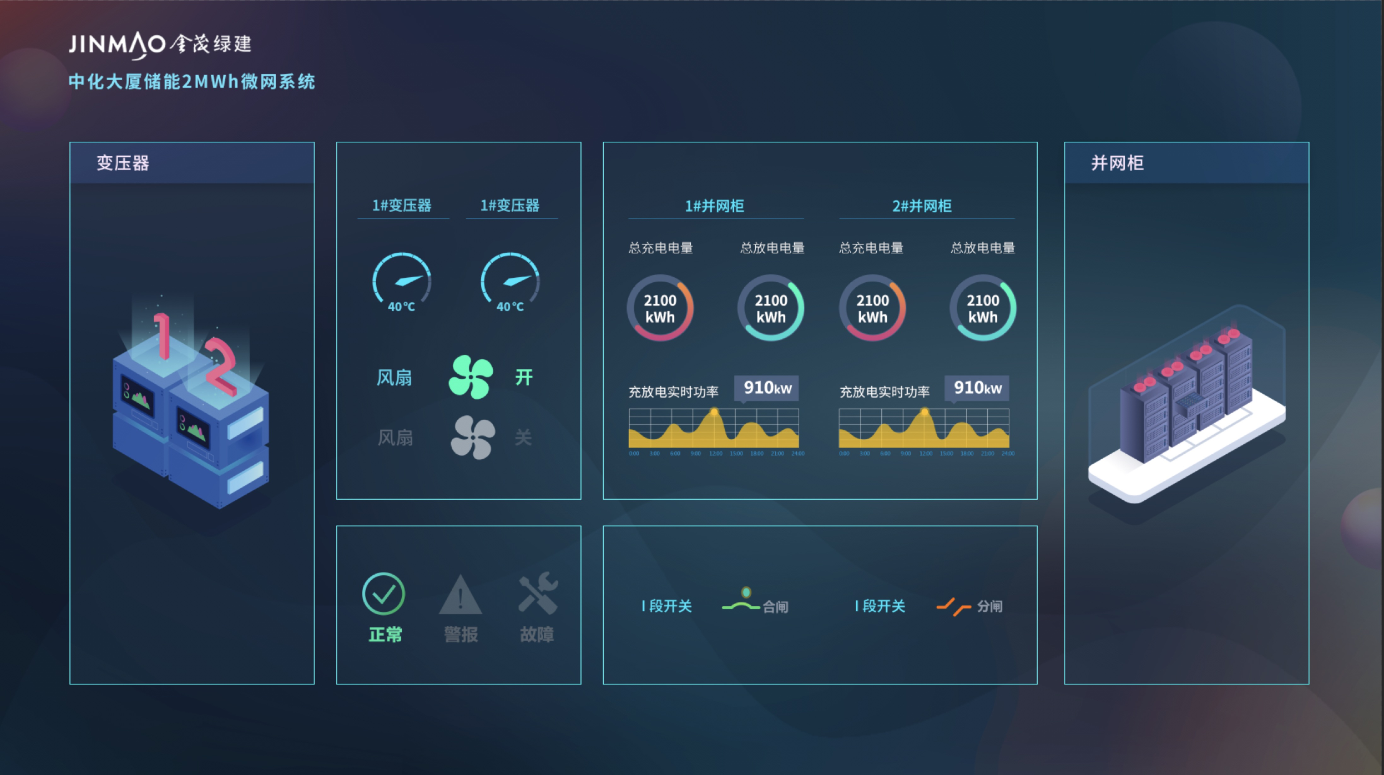

Slide 7
